Slide 1
네트워크 서버 구축
단계별 설치 계획
팀장: 이진원(해킹 & 보안)
조원: 조민성(네트워크), 조재호(로컬 서버), 박건(Cloud)

Slide 2

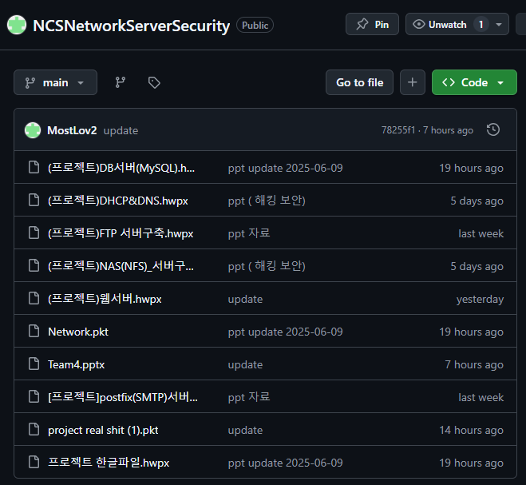

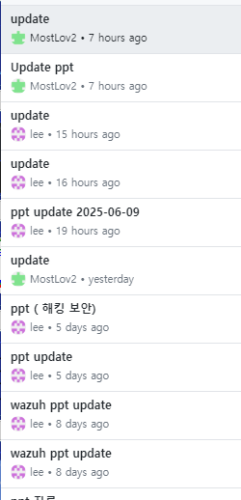

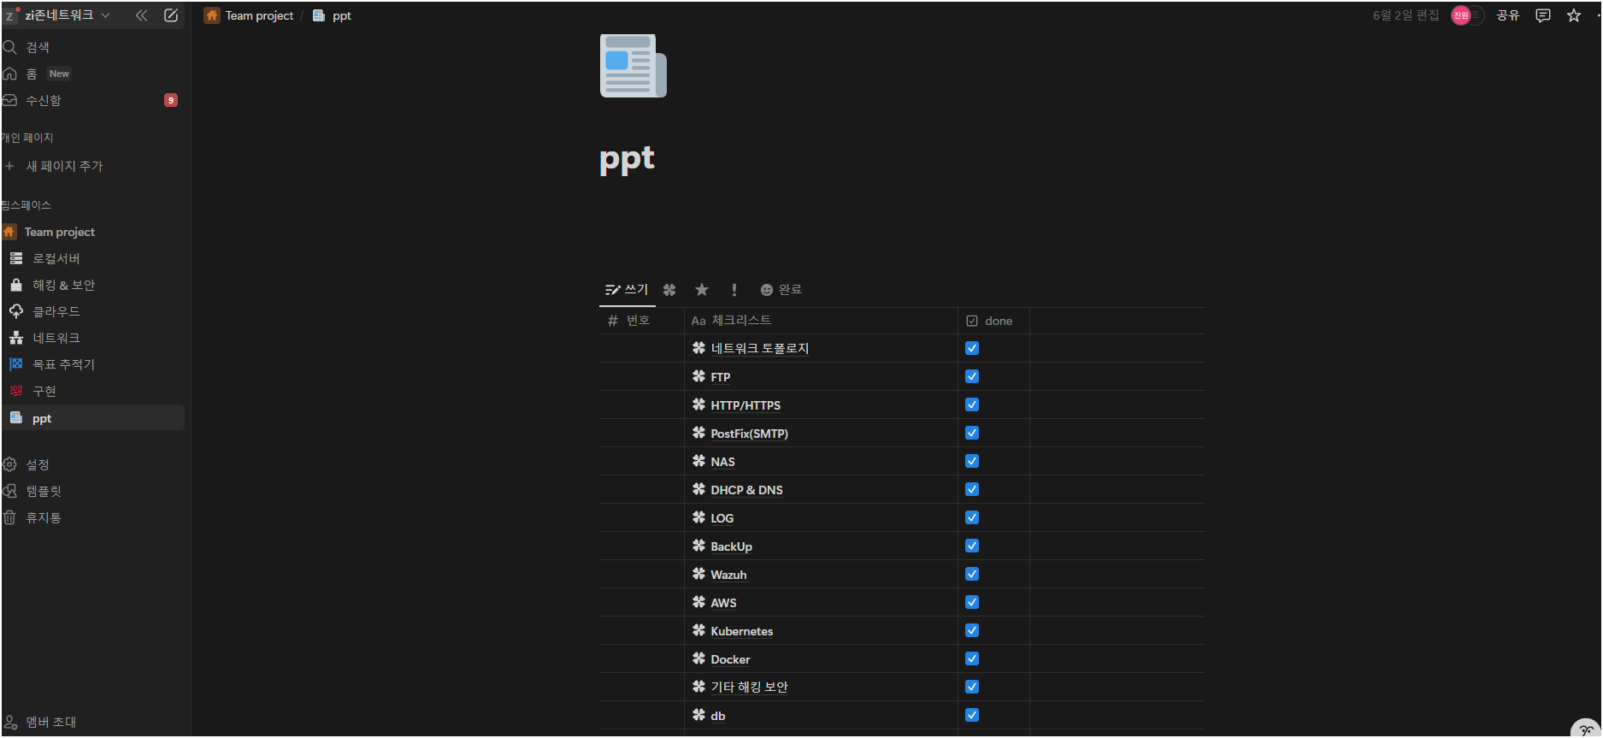
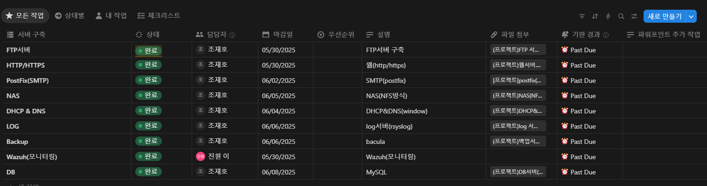
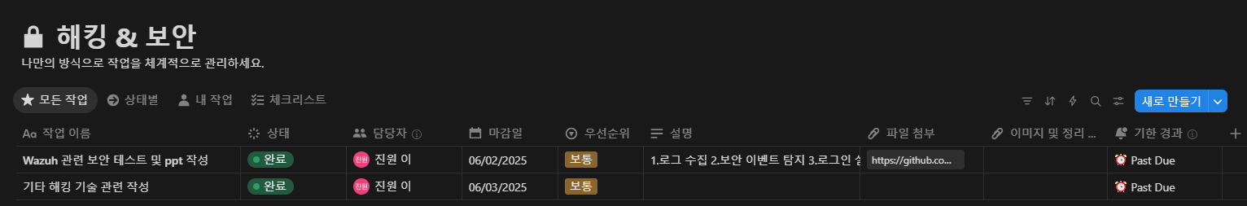
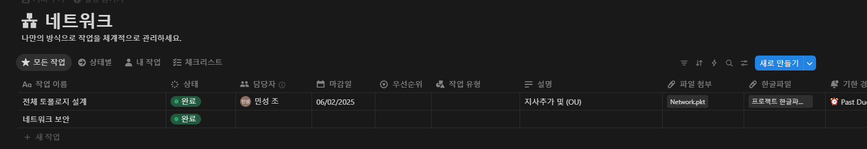
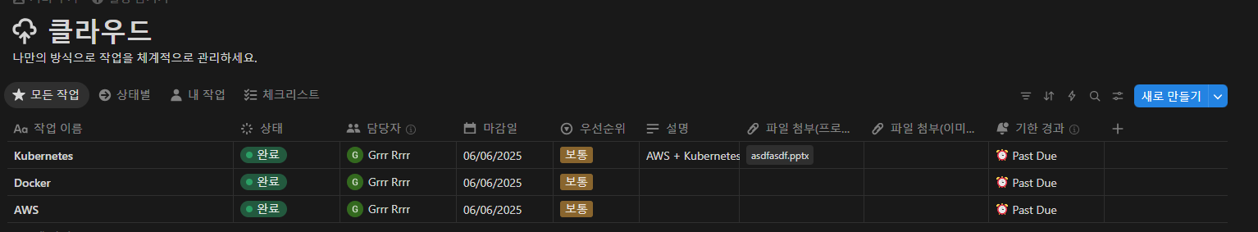
형상관리도구 및 협업툴
Ppt 와 pki 같은 경우
GitHub를 통해 관리 했습니다.
Notion을 통해 일정 관리
및 진행도를 체크 했습니다.

Slide 3
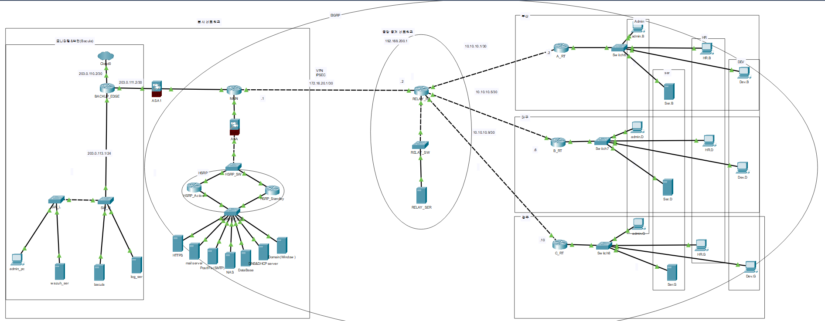
네트워크 전체 구성도
EIGRP
부산
VLAN
본사
NAT(ACL)
모니터링 및 백업
중앙 중계 네트워크
VPN(IPsec)
trunk
대구
지사 DNS & DHCP 서버
HSRP
Relay 서버
지사 DNS & DHCP 서버
통합네트워크 서버
광주
지역
사용기술
서버
지사 DNS & DHCP 서버

Slide 4















목차
네트워크
로컬 서버
Cloud
해킹 & 보안

Slide 5
네트워크
본사망
메인 라우터
ASA 방화벽
HSRP
VPN(IPsec)
통합네트워크 서버
모니터링 및 백업
EDGE_RT
스위치 L, R 업링크
Cloud
중앙 중계 네트워크
중계 RT
Relay 서버
지사
지사 라우터
지사 스위치
Trunk
NAT(ACL)

Slide 6
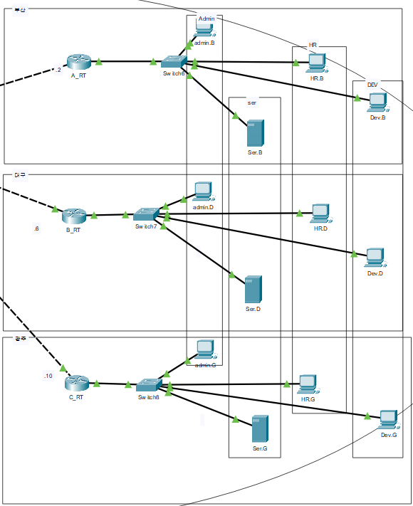
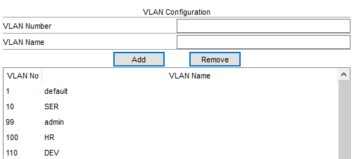
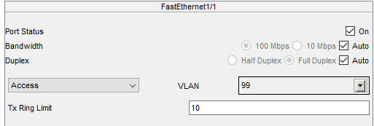
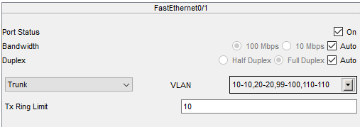
Vlan & Trunk
trunk
Vlan 설정
Vlan 지정
VLAN : 10(ser), 99(admin), 100(HR), 110(DEV)
Trunk 설정
Vlan
물리적으로 같은 네트워크에 있어도 논리적으로 나누어 독립된 네트워크처럼 동작하게 하는 기술.
보안성, 트래픽 분리, 네트워크 효율 향상을 위해 사용 됨
Trunk
여러 VLAN의 트래픽을 하나 링크(포트로) 전달하기 위한 연결 방식.
스위치 간 VLAN 정보를 구분하기 위해 802.1Q 태깅 방식 사용.
vlan
trunk

Slide 7
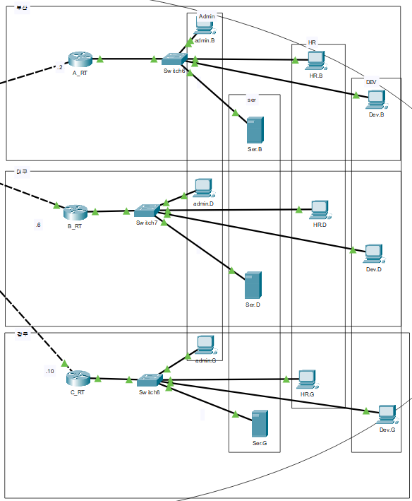



NAT
NAT설정
Inside 설정
outside 설정
ACL 작성
NAT 변환 규칙 적용
확인
NAT (Network Address Translation)
사설 IP를 공인 IP로 변환하여 인터넷 통신을 가능하게 해주는 기술.
IP 주소 부족 문제 해결과 내부 네트워크 보안성 향상에 기여함

Slide 8
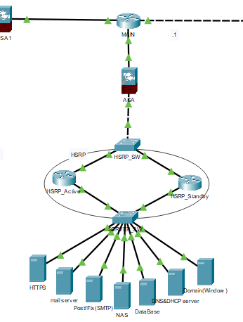
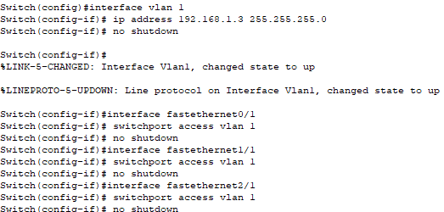




HSRP
HSRP 설정
세 대의 스위치가 VLAN 1에서 HSRP로 가상
IP(192.168.1.1) 를 공유하며, 우선순위에 따라
Active/Standby 역할을 수행함.
HSRP(Hot Standby Router Protocol
Cisco의 이중화 프로토콜로, 라우터 중 하나를 Active, 다른 하나를 Standby로 설정해
장애 발생 시 자동 전환함.
가상 IP를 사용하여 사용자 입장에서 항상 같은 게이트웨이로 통신 가능하게 보장함.

Slide 9
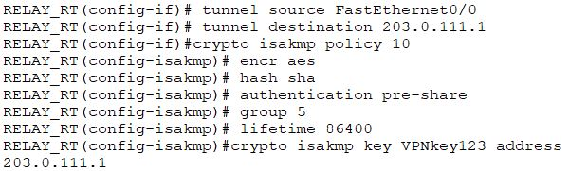

VPN & IPsec
본사망, 중앙중계망 간 IPSEC
중계망 rt ipsec 설정
터널 구성으로 종단점을 설정하고
정책을 설정해줌
의미
encr aes: AES 암호화 사용
hash sha: SHA 해시 함수로 무결성 보장
authentication pre-share: 미리 공유한 키(Preshared Key) 사용
group 5: Diffie-Hellman Group 5 사용
lifetime 86400: 보안 연결의 유효 시간 (초) → 24시간
공용 인터넷을 통해 암호화된 사설 네트워크 통신을 가능하게 하는 기술.
원격지에서도 사내 네트워크에 안전하게 접속할 수 있도록 해줌
IP 계층에서 데이터를 암호화하고 인증하여 보안성 있는 통신을 제동하는 프로토콜 집합.
VPN에서 자주 사용되며, AH(Authentication Header)와 ESP(Encapsulating Security Payload) 방식 포함
VPN
IPsec

Slide 10

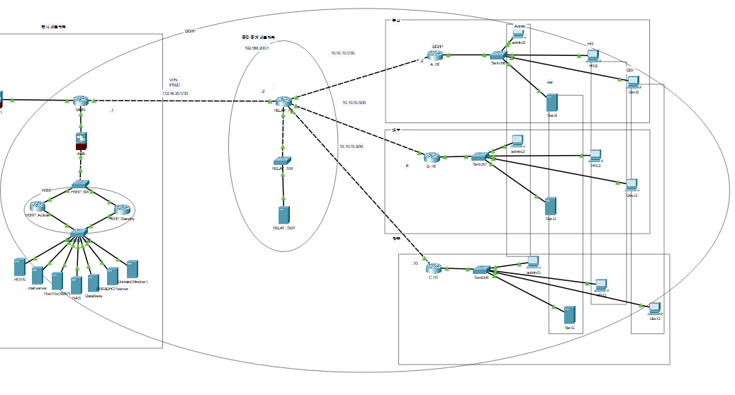
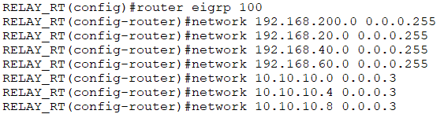



EIGRP
본사망, 중계망, 지사 간 EIGRP 설정
본사의 메인 라우터의 EIGRP 연결
중계망 라우터의 EIGRP 연결
EIGRP(Enhanced Interior Gateway Routing Protocol)
Cisco에서 개발한 하이브리드 라우팅 프로토콜로, 거리 벡터와 링크 상태의 장점을 결합함.
빠른 수렴 속도와 효율적인 경로 계산을 위해 DUAL 알고리즘 사용.

Slide 11
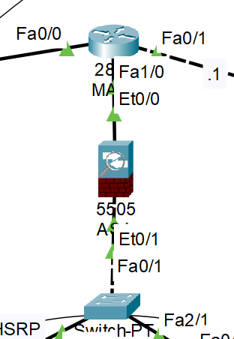
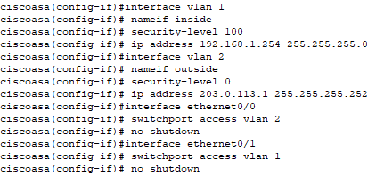
ASA방화벽
방화벽 설정
ASA방화벽
Cisco에서 제공하는 하드웨어 기반 방화벽 장비로, 네트워크 보안 + VPN + NAT + IPS 기능을 통합 제공함.
상태 기반(Stateful) 방화벽이며, 트래픽 흐름을 추적하고 조건에 따라 통제 가능.
본사 내부 asa 방화벽 설정
오래된 기종이라 포트에 직접 ip 할당이 불가해 vlan에 ip를 주고, 포트에 vlan을 할당

Slide 12
로컬 서버
FTP
HTTP/HTTPS
SMTP (PostFix)
NAS
DHCP & DNS
LOG
Back UP
DB(MySQL)

Slide 13

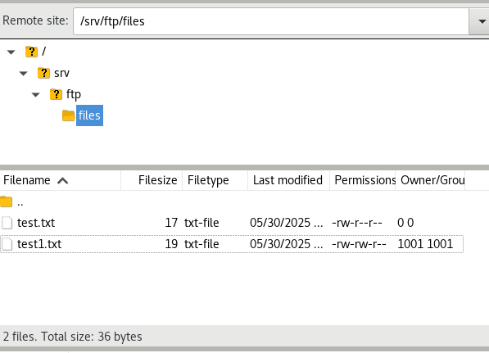




FTP
컴퓨터 간 파일을 전송하기 위한 표준 네트워크 프로토콜입니다. 주로 클라이언트 ↔ 서버 간 파일 업로드/다운로드에 사용됩니다.
ubuntu20.04(192.168.1.10)
rocky8(192.168.1.129)
아이디 추가
설정 파일에 아이디 추가
소유자/그룹을 ftpser로 변경
전송할 파일 추가
Filezila 설치 이후 호스트 ID password를 입력후 접속 파일 확인
ubuntu20.04(192.168.1.10)
파일을 받은 것을 확인
서버에 파일이 올라간 것을 확인
파일 ftp서버에 보내기

Slide 14
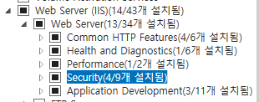
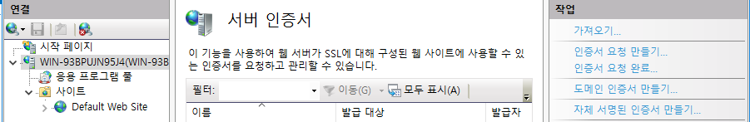

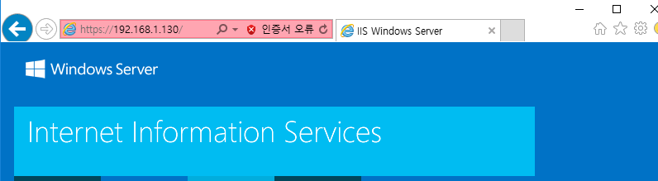
HTTP/HTTPS
HTTP는 웹에서 데이터를 주고받는 기본 프로토콜로, 암호화되지 않아 보안에 취약하다. HTTPS는 HTTP에 SSL/TLS 암호화를 적용해 데이터를 안전하게 전송한다.
Windows16 server(192.168.1.130)
Windows16 server(192.168.1.130)
IIS 서버 인증서 생성
IIS 역할 추가
Windows16 server(192.168.1.130)
Windows16 server(192.168.1.130)
방화벽 열기
자가 인증서이기 때문에 인증서 오류로 뜬다(정상)

Slide 15
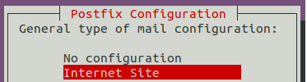

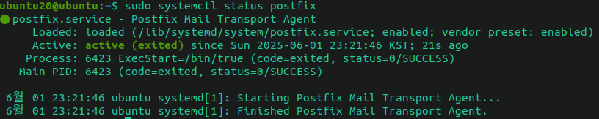
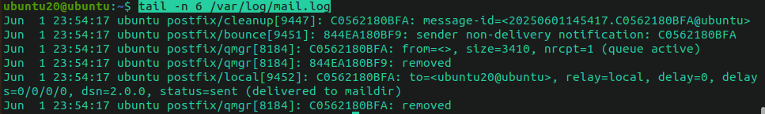
SMTP(PostFix)
이메일을 보내는 데 사용하는 표준 통신 프로토콜이다.
ubuntu20.04(192.168.1.30)
ubuntu20.04(192.168.1.30)
Kahn.edu확인!!
Postfix 설치 이후
Mail type은 internet Site로 한다(서버가 직접 인터넷을 통해 메일을 송수신 할 수 있는 환경에서 사용, 대부분 기본, 내/외부 사용자에게 메일 발송 가능)
Postfix가 사용할 시스템 메일 이름 설정 단계에서 이 값은 ubuntu대신 kahn.edu로 도메인 이름 변경
다만 외부 전송(Gmail/Naver)이 거부됨 이유는
서버가 공식 인증되지 않은 메일 서버(IP/PTR 없음, SPF 없음 등) 이기
때문
Gmail, Naver 등은 보안 강화로 "직접 전송" 메일을 신뢰하지 않음 →
거부
ubuntu20.04(192.168.1.30)
ubuntu20.04(192.168.1.30)
Postfix 서비스 상태 확인
메일 생성 (pickup) → 큐 등록 (qmgr) → 외부 전송 시도 (smtp) → 실패 → 반송 처리 → 로컬 수신 (local)까지 전 과정이 정상 흐름대로 작동

Slide 16
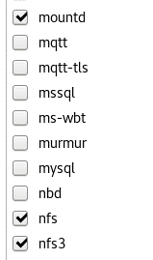
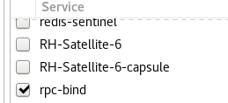


NAS
네트워크에 연결된 저장 장치로, 여러 사용자가 파일을 공유하고 저장할 수 있는 시스템입니다.
rocky8(192.168.1.40)
rocky8(192.168.1.40)
NFS 설치
이후 공유 디렉터리 생성및 권한 설정
방화벽 포트 오픈
Centos7(192.168.1.131)
Systemctl enable nfs-server :부팅시 자동 시작 설정
Sudo exportfs –rav : 설정 적용
Sudo exportfs –v : 공유 디렉터리 등록 확인
NFS 설치
마운트할 디렉터리 만들고
NFS 공유 마운트
마운트 확인
NAS 서버에서 임시파일 만들고 클라이언트에서 확인
Ls /mnt/nfs_share/test.txt(확인!!)

Slide 17
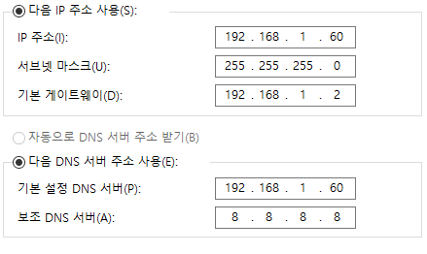
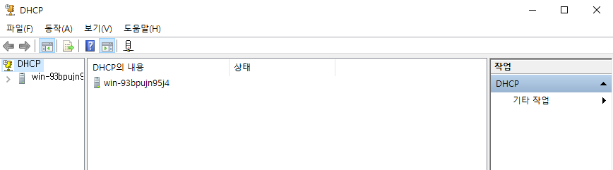
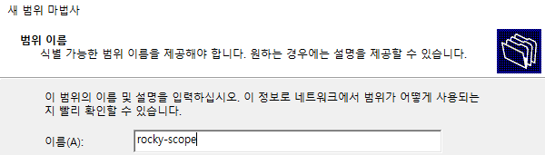
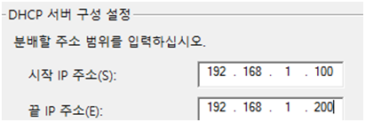
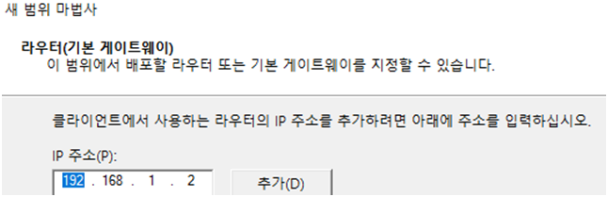

DHCP&DNS
DHCP는 IP 주소를 자동으로 할당해주는 프로토콜이다. DNS는 도메인 이름을 IP 주소로 변환해주는 시스템이다.
Windos server 16(192.168.1.60)
Windos server 16(192.168.1.60)
DHCP & DNS 서버 구축 자기 자신을 DNS로 참조
Windos server 16(192.168.1.60)
DHCP 번위 설정
범위 이름은 rocky-scope
Ip범위는 100 ~ 200 (1~99는 서버, 프린트, 201 ~ 254는 예비 테스트용)
라우터 설정!

Slide 18

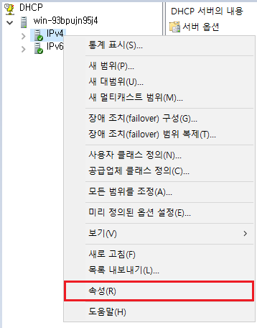
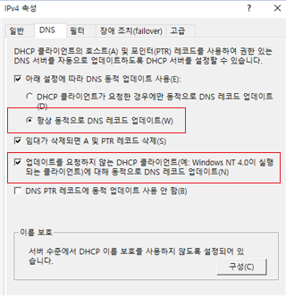


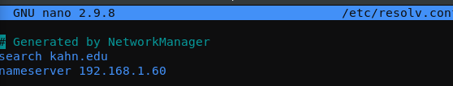
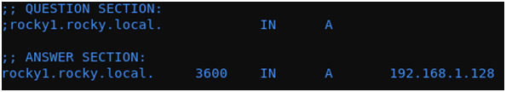
DHCP&DNS
DHCP는 IP 주소를 자동으로 할당해주는 프로토콜이다. DNS는 도메인 이름을 IP 주소로 변환해주는 시스템이다.
Windos server 16(192.168.1.60)
Windos server 16(192.168.1.60)
DNS 정/역방향 조회 영역 설정
Rocky(192.168.1.128)
DHCP <-> DNS 연동
라우터 설정!
클라이언트 설정
dig rocky.rocky.local@192.168.1.60 정방향 변환 된 것을 확인할 수 있다.

Slide 19

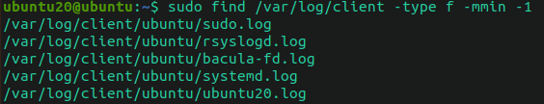
LOG
여러 장비나 시스템에서 발생하는 로그 데이터를 수집, 저장, 관리하는 전용 서버입니다.
Rsyslog 설치
Sudo apt update
Sudo apt install rsylog
Sudo systemctl status rsyslog
로그 전송 설정
Sudo nano /etc/rsyslog.d/90-remote.conf
Rsyslog 재시작
Sudo systemctl restart rsyslog
테스트 로그 발송
로그 전송 방법
Logger “내용 입력＂
Ubuntu20(203.0.113.10)
로그가 생성된 것을 확인 할 수 있다.

Slide 20
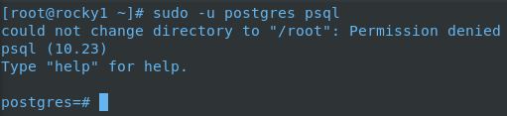
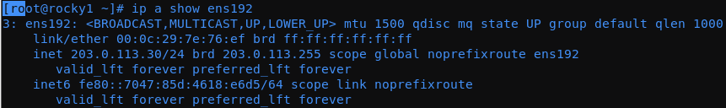
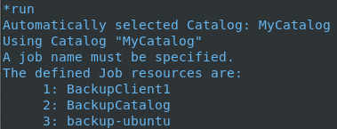
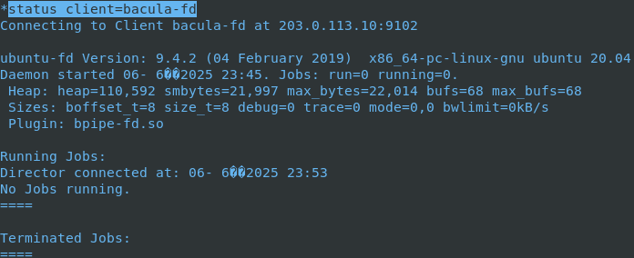
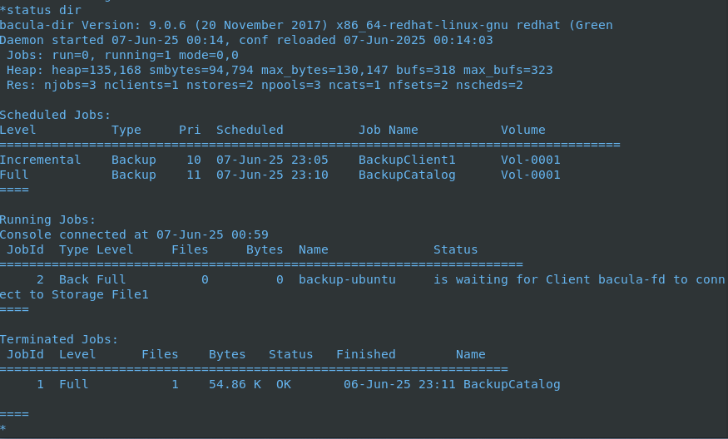
BackUp(Bacula)
주요 데이터나 시스템 정보를 **정기적으로 복사(백업)**하여 보관하는 전용 서버입니다.
Rocky8(203.0.113.30)
Rocky8(203.0.113.30)
작업전 네트워크 설정
Ubuntu20(203.0.113.10)
PostgreSQL 설치
테스트 백업 실행
Ubuntu20(203.0.113.10)
Bacula 클라이언트 연동
백업 완료!!

Slide 21
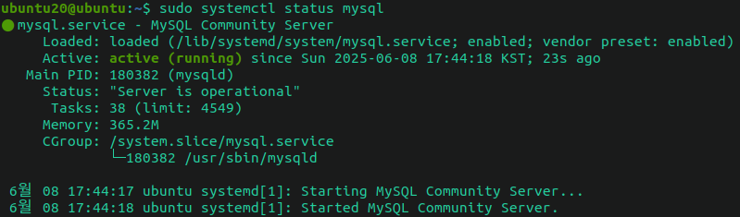
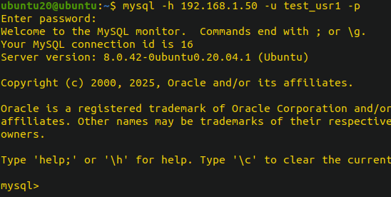
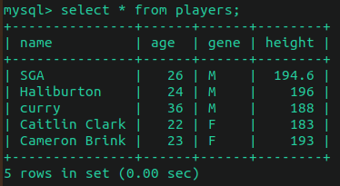
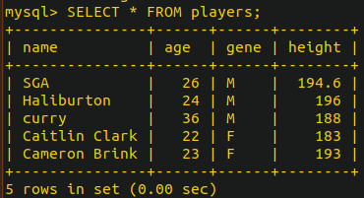
DB(MySQL)
Ubuntu20(192.168.1.50)
Ubuntu20(192.168.1.132)
MYSQL 설치 및 서비스 시작
클라이언트 설치 및 테스트
데이터 확인
클라이언트에서 확인

Slide 22
Cloud
CLOUD
AWS
Kubernetes

Slide 23
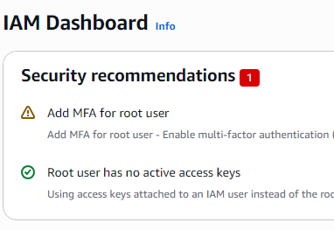
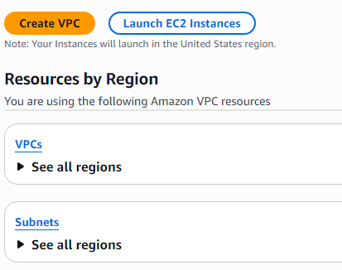


AWS IAM & AWS VPC
Account의 인증 수단을 추가 & 기본적인 AWS의 네트워크
사용자를 생성하고 권한을 부여함
보안을 위한 추가적인 인증을 요구하게끔 설정
AWS의 네트워크 역할을 하는 VPC 생성
하나의 VPC 안에 여러 Subnet이 생성됨

Slide 24




AWS EC2
AWS의 가상 서버를 생성 및 관리
VPC 내에서 쓰이는 가상 네트워크 카드
ACL과 같은 효과를 가진 Security Group 생성
Secure SSH 연결을 위한 Key 생성
상기의 3가지를 토대로 Instance 생성 (가상 서버)

Slide 25



AWS Access
AWS로의 접속
SSH로 EC2에 연결
aws-cli, kubectl, eksctl 설치로 Kubernetes 활용 준비
aws configure로 프로파일 등록
AWS ECR에 로그인하여 Docker 활용 준비

Slide 26


AWS ECR
Docker container를 보관 및 배포
Docker image를 저장하기 위한 Repository 생성
Docker image를 저장하기 위한 Repository 생성

Slide 27




AWS ECR
Container를 Host에서 AWS로, AWS에서 Host로
Build한 image를 ECR로 push
ECR에서 image를 pull

Slide 28



AWS EKS & Kubernetes
Pod를 Host에서 AWS로, AWS에서 Host로
eksctl로 EKS Cluster, Node들을 생성
Pod 배포 후 Load-Balancing 확인

